Slide 1
Geluidprofiel Putten onder de Omgevingswet
Pilot: Agrarisch Buitengebied
F. Wiegant - adviseur geluid

Slide 2
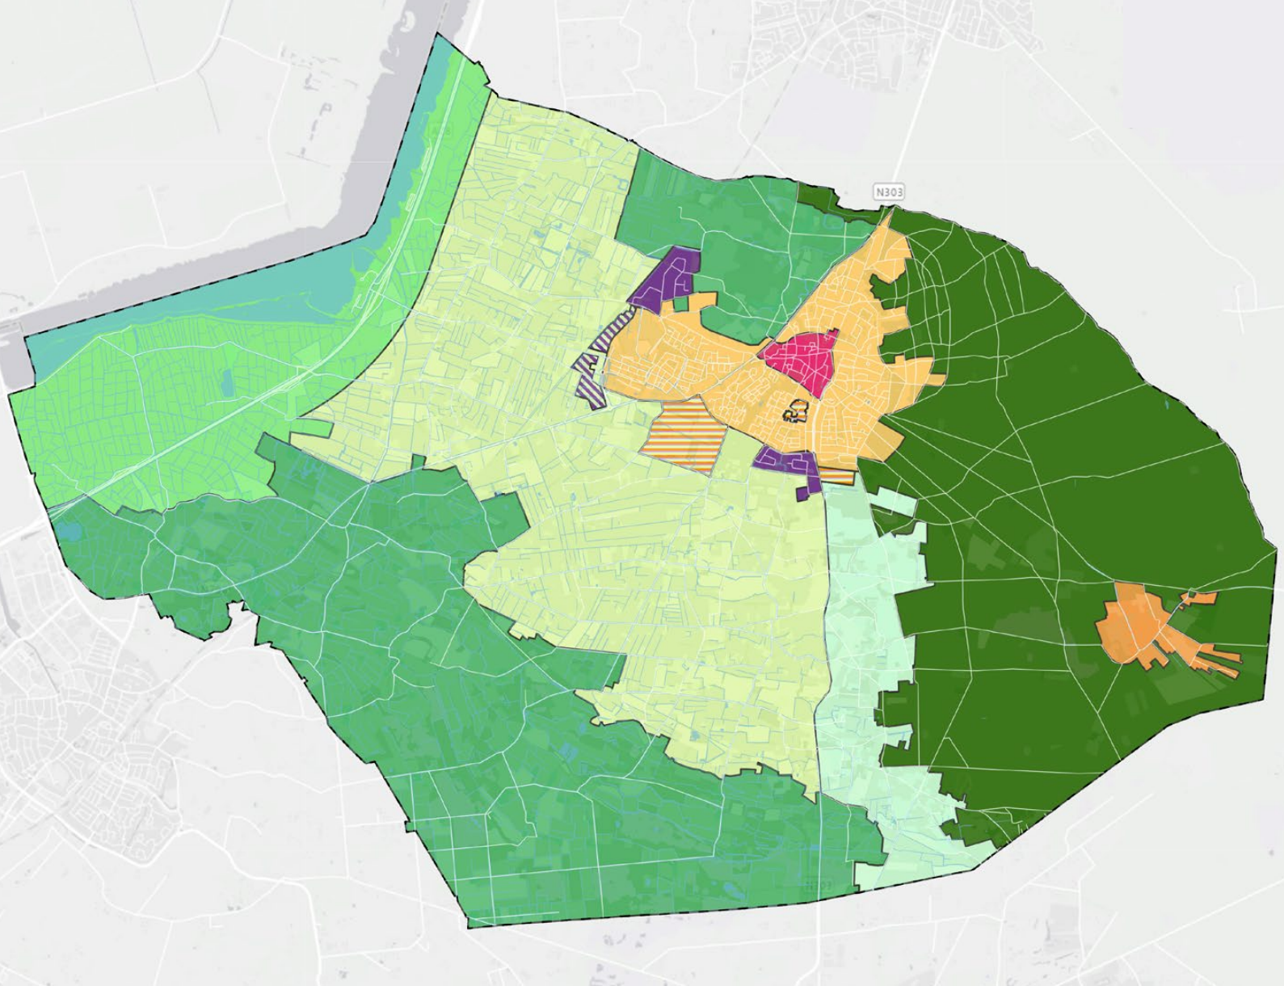
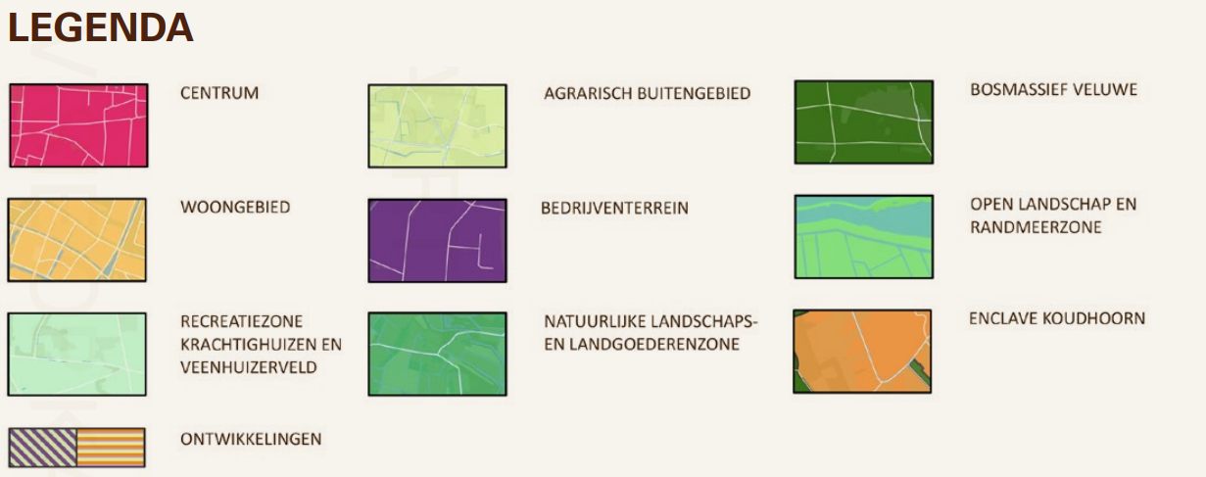
Kaders en vertrekpunt
Omgevingsvisie 2040 Putten
Omgevingswet, met bijbehorende besluiten:
  Besluit Kwaliteit Leefomgeving
  Besluit Bouwwerken Leefomgeving
  Besluit Activiteiten Leefomgeving
Omgevingsplan Putten
Nota Industrielawaai gemeente Putten (2004)
Beleidsevaluatie Nota Industrielawaai (2025)

Slide 3
Vertrekpunt participatie
Participatie is gestart met richt- en grenswaarden uit de Nota Industrielawaai (de ‘minimaalvariant’)
Tabel huidig | Huidige richt- en grenswaarden (waarde in dB(A) op de gevel)
 | 07:00-19:00 | 19:00-23:00 | 23:00-07:00
Gemiddeld | 40 (45) | 40 (45) | 30 (35)
Piekgeluid | 50 (70) | 50 (65) | 40 (60)

Slide 4
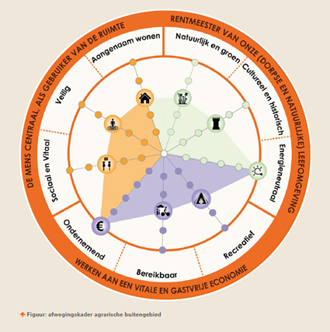
Wat geven de kaders ons mee?
Beleidsevaluatie Nota Industrielawaai
Verouderd, toe aan actualisatie
Omgevingswet per 01-01-2024 mooi moment
Omgevingsvisie Putten voor agrarisch buitengebied
Aangenaam wonen (ambitieniveau 3)
Ondernemend (ambitieniveau 5)
Omgevingswet (besluit kwaliteit leefomgeving)
Beschermen en benutten
Aanvaardbaar
Stakeholders (bewoners, Agractie, Bedrijvenkring, SNMP, landgoedbeheerder, GGD, LTO)

Slide 5
Passend geluidprofiel
Keus waarborgt evenwicht tussen beschermen (stand-stillprincipe) en benutten (ruimte voor ondernemen)
Zet de deur niet open richting industrialisering, wat leidt tot:
Standaardwaarde Besluit Kwaliteit Leefomgeving voor agrarische gebieden (art. 5.65 lid 3)
Tabel | Passend geluidprofiel (conform Bkl)
 | 07:00-19:00 | 19:00-23:00 | 23:00-07:00
Gemiddeld | 45 | 40 | 35
Piekgeluid (aandrijfgeluid transport) | Geen norm | 70 | 70
Piekgeluid (overig) | Geen norm | 65 | 65
Maar wat betekent dit nu in de praktijk?

Slide 6
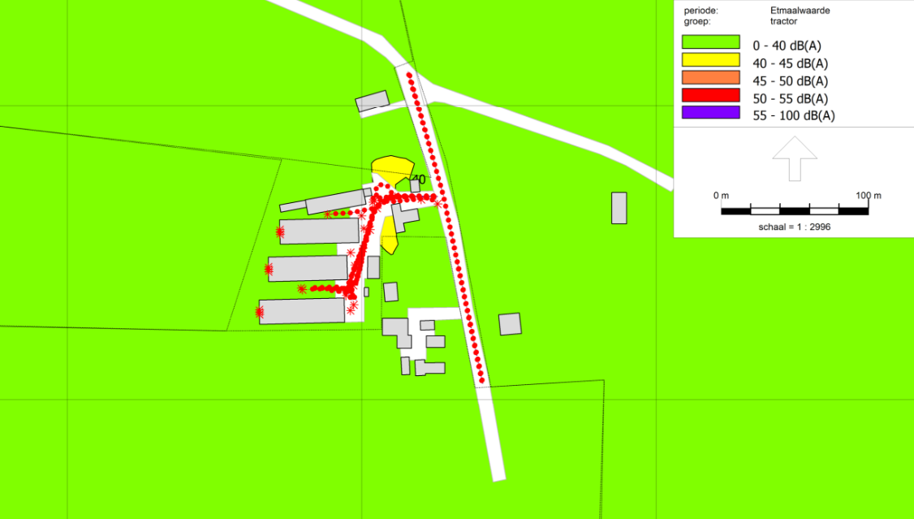
Tractoren

Slide 7
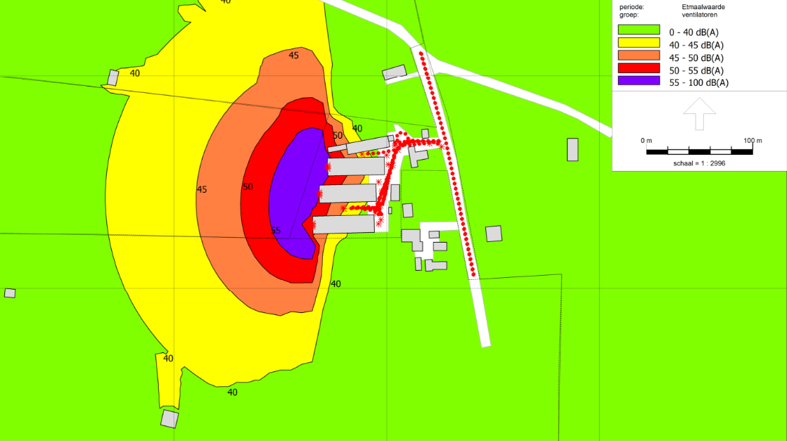
Ventilatoren

Slide 8
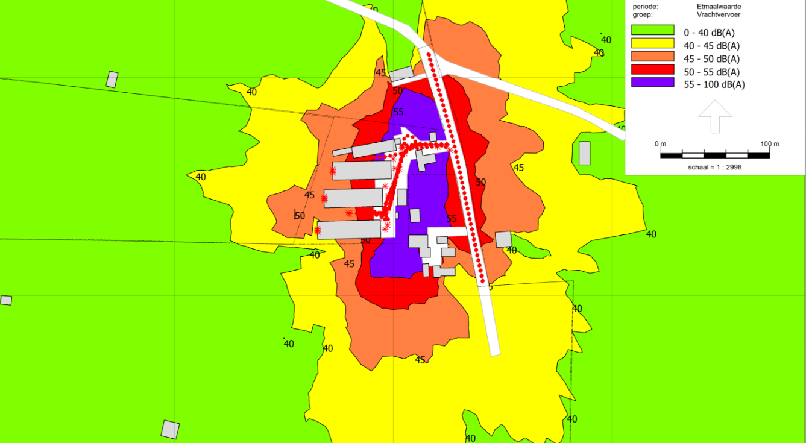
Vrachtvervoer

Slide 9
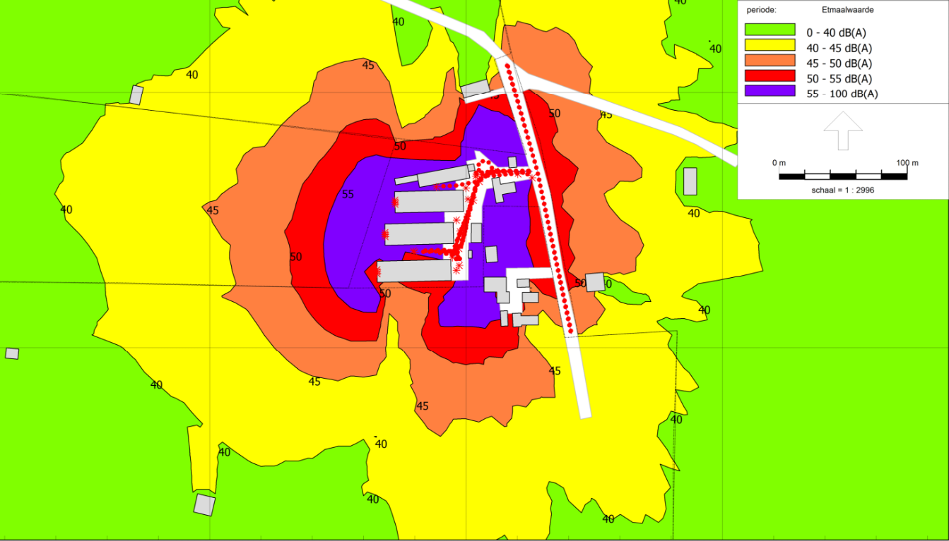
Alles

Slide 10
Dilemma’s en adviezen
Rust bewaren vs. ruimte voor ondernemen
Leeglopend buitengebied vs. industrialisering
Verschuiven van de nachtperiode – advies is dit niet te doen
Beperkingen op zon- en feestdagen – advies is dit te verwijderen
Norm op een vaste afstand – advies is dit in stand te houden
Versimpeling (activiteiten rondom wegen) - nader uitwerken
Mobiele bronnen – nader uitwerken

Slide 11
Zijn er nog vragen?
Tabel huidig | Huidige richt- en grenswaarden (waarde in dB(A) op de gevel)
 | 07:00-19:00 | 19:00-23:00 | 23:00-07:00
Gemiddeld | 40 (45) | 40 (45) | 30 (35)
Piekgeluid | 50 (70) | 50 (65) | 40 (60)
Tabel advies | Passend geluidprofiel (conform Bkl)
 | 07:00-19:00 | 19:00-23:00 | 23:00-07:00
Gemiddeld | 45 | 40 | 35
Piekgeluid (aandrijfgeluid transport) | Geen norm | 70 | 70
Piekgeluid (overig) | Geen norm | 65 | 65

